Slide 1
Zeeslag Online
Bastiaan Dijkstra & Kevin Rijs

Slide 2
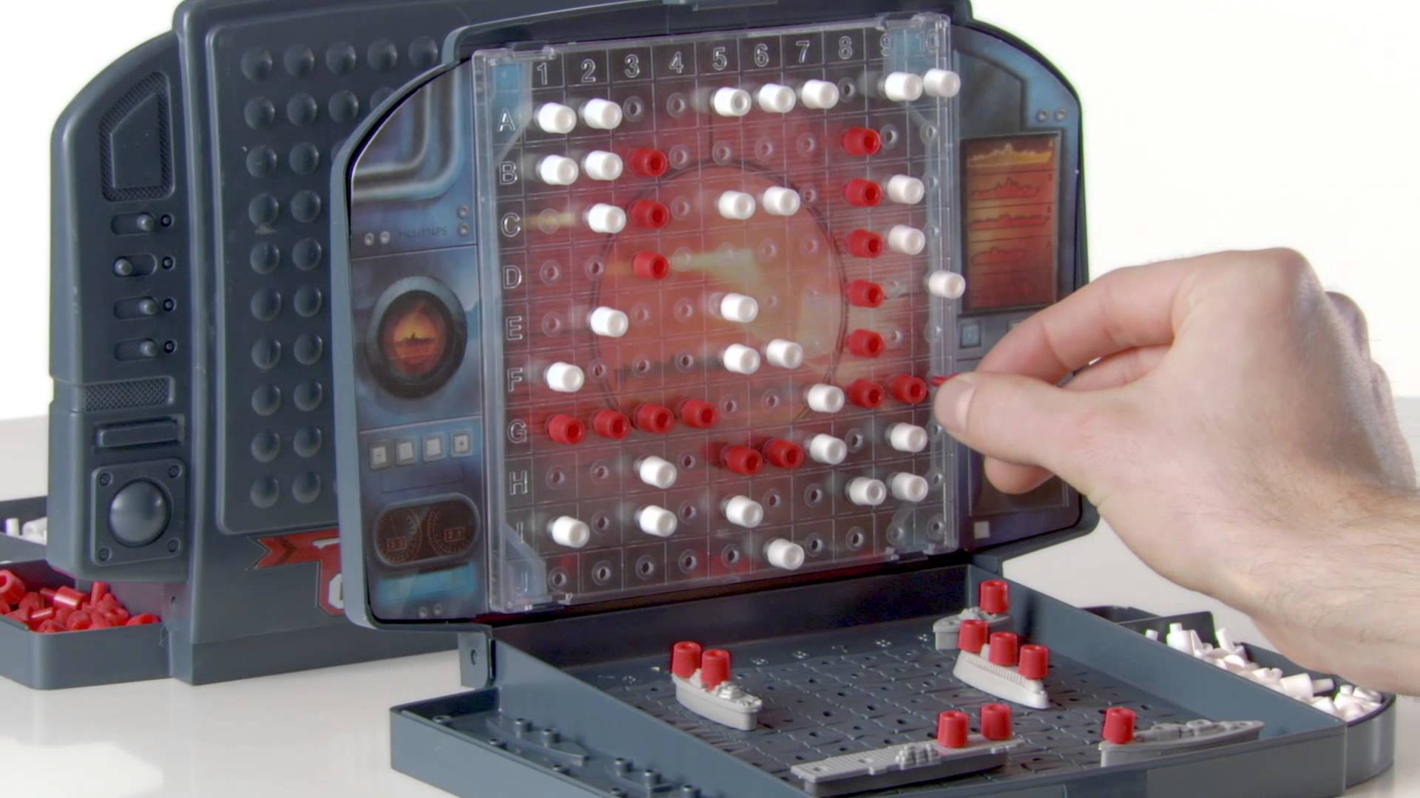
Zeeslag Introductie
2 speler
Schiet op elkaars boten

Slide 3
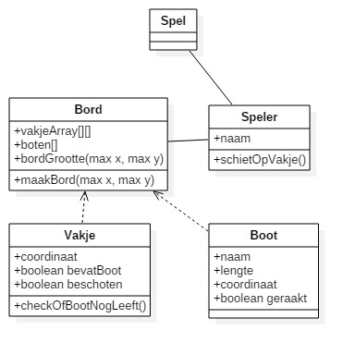
Planning
Console versie
Web Versie
Swing
Android
Notes:
Plaatje uml veranderen?

Slide 4
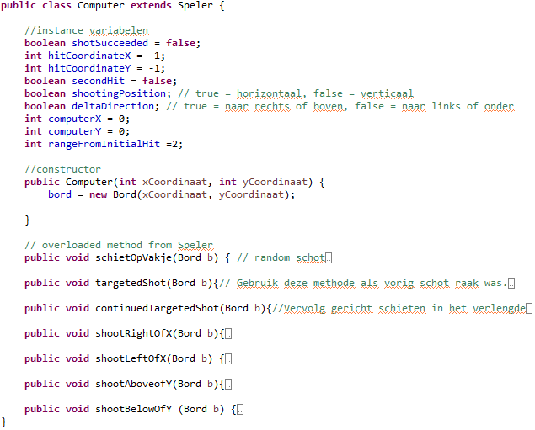
Console Versie
Player vs Player
Turn-based
Player vs AI
Schiet Random
Daarna gericht
Notes:
Nieuwe UMl

Slide 5
Console
Demo-Time!
Notes:
Wat willen we laten zien? Hoe?

Slide 6
Online Zeeslag
Spring MVC
Database: mySQL
JPA & Hibernate
HTML5
JavaScript, JQuery
REST, AJAX

Slide 7
Spring MVC
Traineeship
Servlets
SpringMVC
Framework
Eenvoudiger, Overzichtelijker
Basis van Web Project
@controller, .jsp

Slide 8
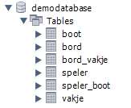
mySQL Database
Opslaan van Spelers (Hibernate)
Ingewikkeld door complexe relaties
Inclusief 2D arrays [][] → ArrayList
@OneToOne
Speler - Bord
@OneToMany
Speler - Boot
Bord -Vakje
Lazy fetch

Slide 9
HTML5 & JavaScript
JSP’s bouwen
Canvas tekenen: bord
Klik verwerking
Coördinaten doorgeven
Plaatsen/weergeven boten
JQuery
JS Framework
Uitbereiding

Slide 10
REST & AJAX
Updates van site zonder request
Door jsp zelf
Geen meta refresh
Bord updaten na beurt

Slide 11
ZeeSlag Online Demo

Slide 12
Afsluiting

